Slide 1

그린컴퓨터디자인학원 작품발표
부동산 정보 서비스
[빅데이터전문가] 자바&파이썬 활용 빅데이터 개발 인재양성과정 김영훈

Slide 2
그린컴퓨터디자인학원 작품발표
1
프로젝트 개발 계획
[빅데이터전문가] 자바&파이썬 활용 빅데이터 개발 인재양성과정 김영훈

Slide 3




1. 프로젝트 개발 계획 – 하드웨어 계획
개발 장비 Specs
서버 Specs
Processor
Processor
Intel(R) Core(TM) i7-9700@3.00GHz (8C/8T)
Virtual Core (2Cores)
Memory
Memory
DDR4 SDRAM 32GB(2666MHz)
Virtual Memory 4GB
Storage
Storage
SATA3 Solid State Drive 500GB
Virtual Storage 80GB
Ethernet
Ethernet
1Gigabit Ethernet
1Gigabit Ethernet
[빅데이터전문가] 자바&파이썬 활용 빅데이터 개발 인재양성과정
김영훈
그린컴퓨터디자인학원 작품발표
[빅데이터전문가] 자바&파이썬 활용 빅데이터 개발 인재양성과정 김영훈

Slide 4



1. 프로젝트 개발 계획 – 소프트웨어 계획
개발 환경
Windows10 Pro
MySQL 8.0.23
Visual Studio Code
[빅데이터전문가] 자바&파이썬 활용 빅데이터 개발 인재양성과정
김영훈
그린컴퓨터디자인학원 작품발표
[빅데이터전문가] 자바&파이썬 활용 빅데이터 개발 인재양성과정 김영훈

Slide 5




1. 프로젝트 개발 계획 – 소프트웨어 계획
개발 환경 – 백엔드 시스템
[빅데이터전문가] 자바&파이썬 활용 빅데이터 개발 인재양성과정
김영훈
그린컴퓨터디자인학원 작품발표
[빅데이터전문가] 자바&파이썬 활용 빅데이터 개발 인재양성과정 김영훈

Slide 6


1. 프로젝트 개발 계획 – 소프트웨어 계획
개발 환경 – 데이터베이스 도구
[빅데이터전문가] 자바&파이썬 활용 빅데이터 개발 인재양성과정
김영훈
그린컴퓨터디자인학원 작품발표
[빅데이터전문가] 자바&파이썬 활용 빅데이터 개발 인재양성과정 김영훈

Slide 7
그린컴퓨터디자인학원 작품발표
2
개발 추친 체계
[빅데이터전문가] 자바&파이썬 활용 빅데이터 개발 인재양성과정 김영훈

Slide 8
2. 개발 추친 체계 – 팀 구성
책임 프로그래머 팀
김영훈
(책임프로그래머)
프로젝트 총괄
팀장 : 김영훈
팀원 : 이OO, 박OO
프로젝트 총괄 및 데이터 설계 : 김영훈
회원 데이터 관련 개발 : 이OO
매물 정보 관련 개발 : 박OO
이OO
(팀원)
회원 데이터 관련 개발
박OO
(팀원)
매물 정보 관련 개발
[빅데이터전문가] 자바&파이썬 활용 빅데이터 개발 인재양성과정
김영훈
그린컴퓨터디자인학원 작품발표
[빅데이터전문가] 자바&파이썬 활용 빅데이터 개발 인재양성과정 김영훈

Slide 9
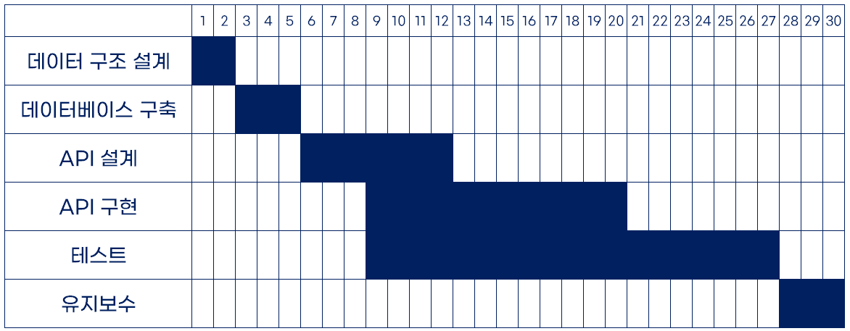
2. 개발 추친 체계 – 일정 계획
총 개발 기간 – 30일
[빅데이터전문가] 자바&파이썬 활용 빅데이터 개발 인재양성과정
김영훈
그린컴퓨터디자인학원 작품발표
[빅데이터전문가] 자바&파이썬 활용 빅데이터 개발 인재양성과정 김영훈

Slide 10
그린컴퓨터디자인학원 작품발표
3
데이터 구조 설계
[빅데이터전문가] 자바&파이썬 활용 빅데이터 개발 인재양성과정 김영훈

Slide 11
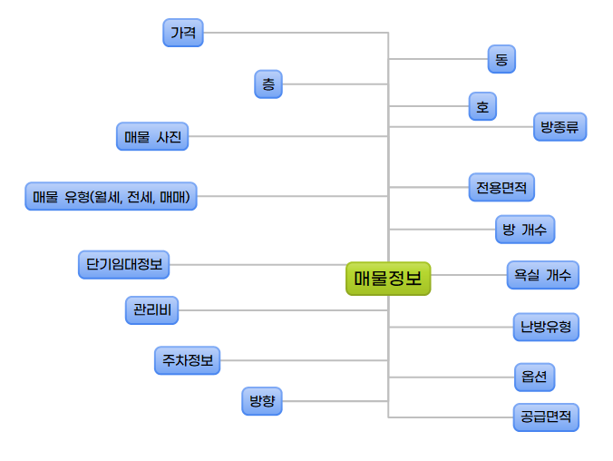
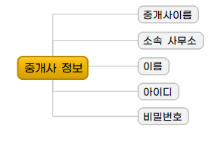
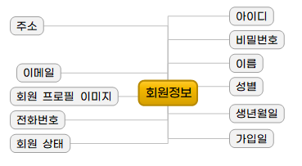
3. 데이터 구조 설계
[빅데이터전문가] 자바&파이썬 활용 빅데이터 개발 인재양성과정
김영훈
그린컴퓨터디자인학원 작품발표
[빅데이터전문가] 자바&파이썬 활용 빅데이터 개발 인재양성과정 김영훈

Slide 12
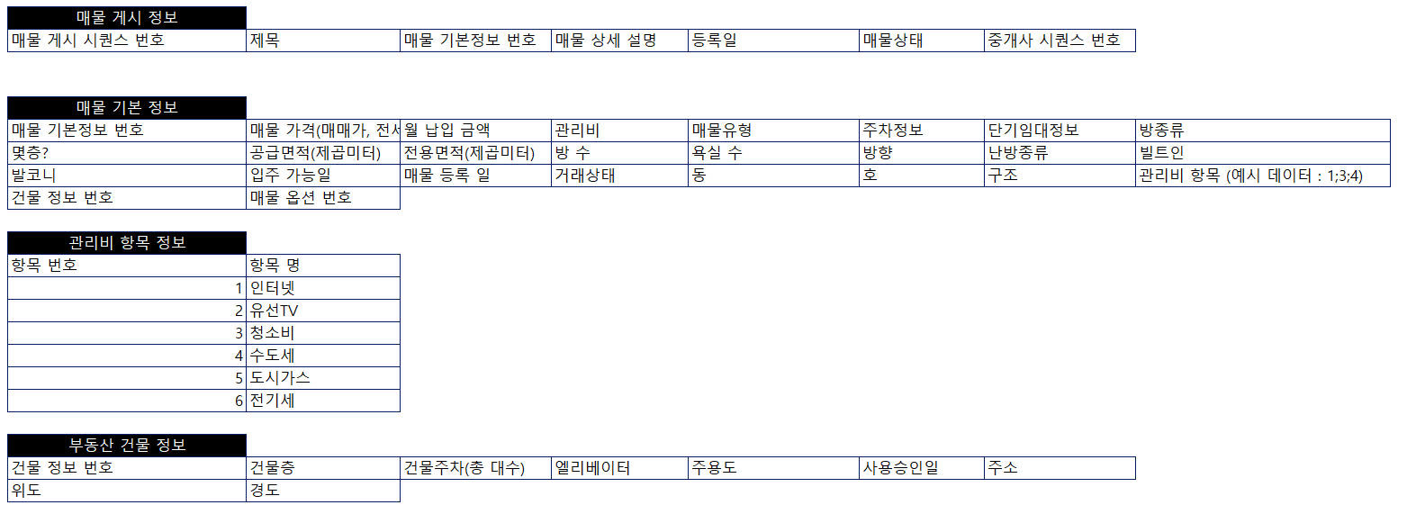
3. 데이터 구조 설계
[빅데이터전문가] 자바&파이썬 활용 빅데이터 개발 인재양성과정
김영훈
그린컴퓨터디자인학원 작품발표
[빅데이터전문가] 자바&파이썬 활용 빅데이터 개발 인재양성과정 김영훈

Slide 13
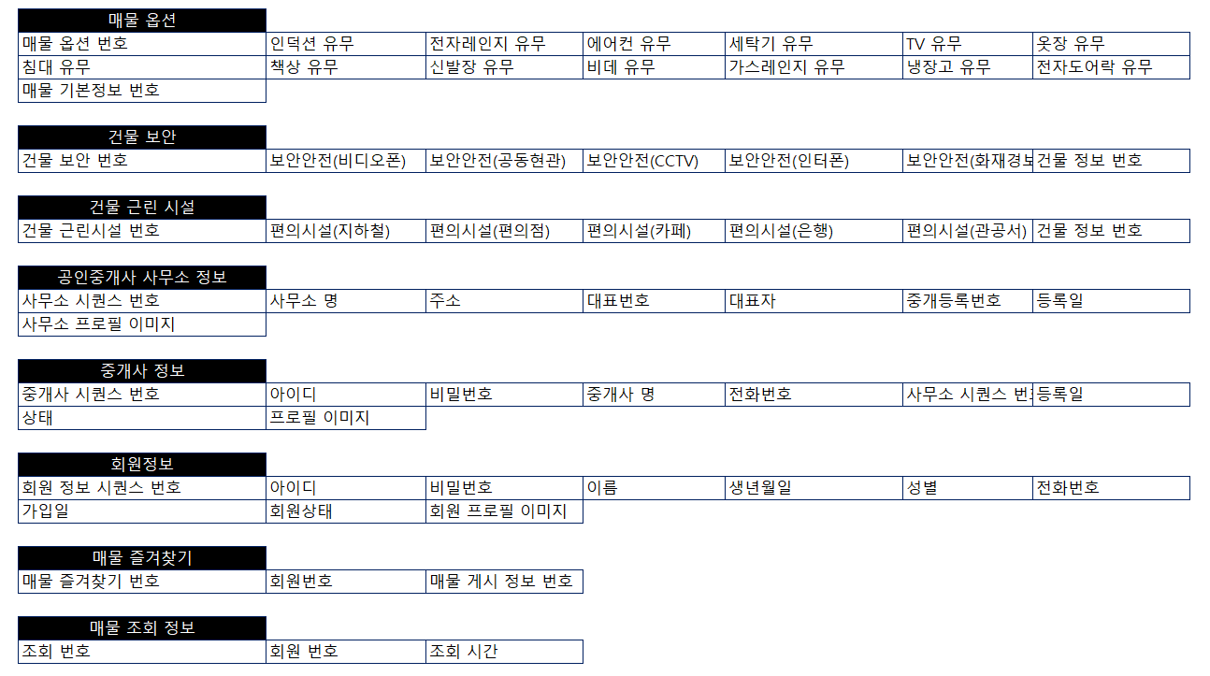
3. 데이터 구조 설계
[빅데이터전문가] 자바&파이썬 활용 빅데이터 개발 인재양성과정
김영훈
그린컴퓨터디자인학원 작품발표
[빅데이터전문가] 자바&파이썬 활용 빅데이터 개발 인재양성과정 김영훈

Slide 14
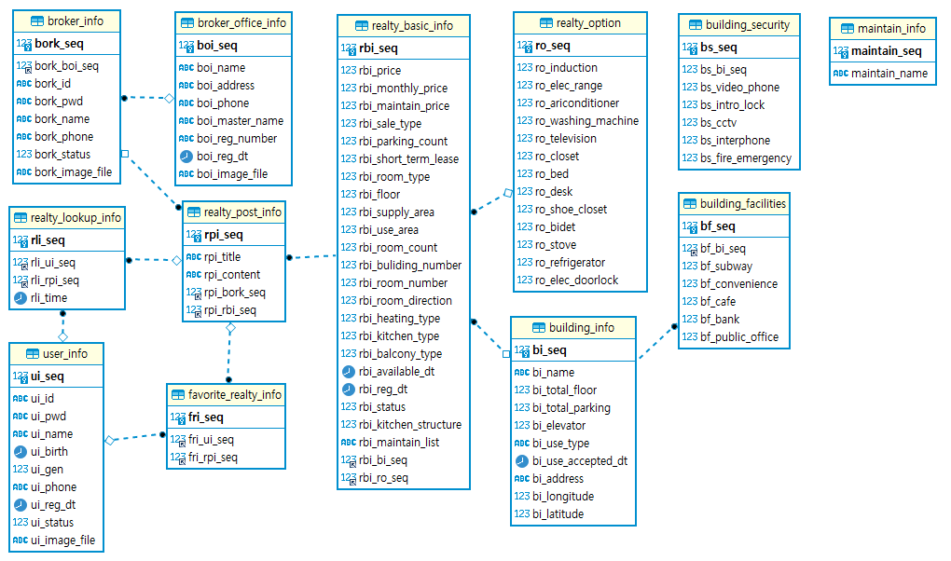
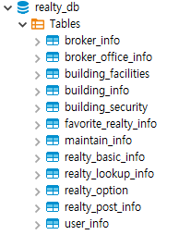
3. 데이터 구조 설계
[빅데이터전문가] 자바&파이썬 활용 빅데이터 개발 인재양성과정
김영훈
그린컴퓨터디자인학원 작품발표
[빅데이터전문가] 자바&파이썬 활용 빅데이터 개발 인재양성과정 김영훈

Slide 15
그린컴퓨터디자인학원 작품발표
4
데이터 입출력 설계
[빅데이터전문가] 자바&파이썬 활용 빅데이터 개발 인재양성과정 김영훈

Slide 16
4. 데이터 입출력 설계
기본 입출력 구조
Request
User
RESTful API
Service
Repository
Database
Response
[빅데이터전문가] 자바&파이썬 활용 빅데이터 개발 인재양성과정
김영훈
그린컴퓨터디자인학원 작품발표
[빅데이터전문가] 자바&파이썬 활용 빅데이터 개발 인재양성과정 김영훈

Slide 17
4. 데이터 입출력 설계
회원/중개사 정보 등록 플로우
데이터 Request
아니오
예
성공
ID 중복?
패스워드 6자 이상?
AES 암호화
DB 저장
아니오
실패
예
완료 Response
에러 Response
[빅데이터전문가] 자바&파이썬 활용 빅데이터 개발 인재양성과정
김영훈
그린컴퓨터디자인학원 작품발표
[빅데이터전문가] 자바&파이썬 활용 빅데이터 개발 인재양성과정 김영훈

Slide 18
그린컴퓨터디자인학원 작품발표
5
시연
[빅데이터전문가] 자바&파이썬 활용 빅데이터 개발 인재양성과정 김영훈

Slide 19
그린컴퓨터디자인학원 작품발표
6
차시 예정사항
[빅데이터전문가] 자바&파이썬 활용 빅데이터 개발 인재양성과정 김영훈

